Slide 1
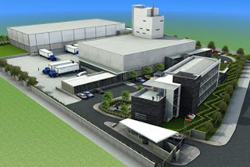
Tarea Final Para ETEL 600
Taller # 5
Odalys Gómez Millán
ETEL 600
Profesora: Laylannie Torres
NOV/07/2014

Slide 2
Objetivo
El objetivo de esta presentación es visualizar como quedara un curso montado en la plataforma de Schoology.

Slide 3
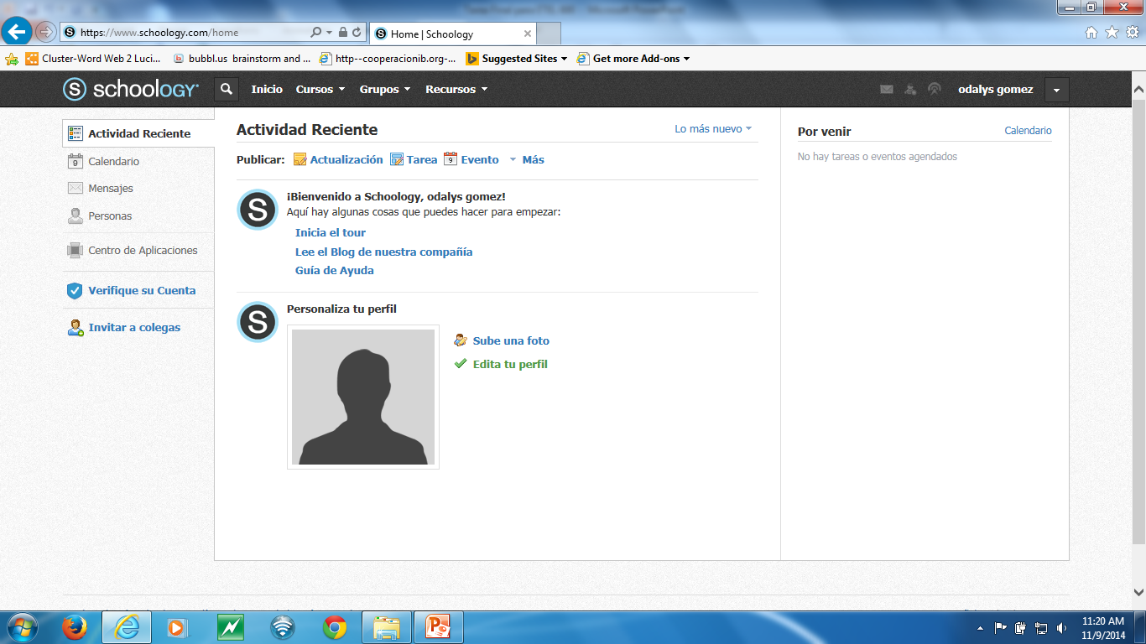
Pantalla inicial del Curso

Slide 4
Curso
Seleccionar el Curso

Slide 5
Pantalla
Título del Curso
Unidad I

Slide 6
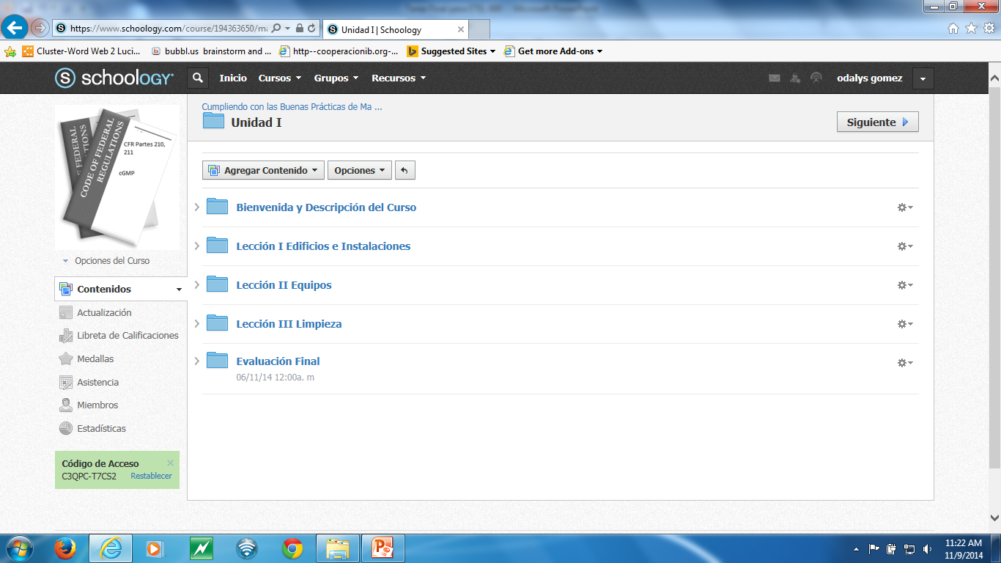
Pantalla
Contenido Unidad 1

Slide 7
Pantalla
Voki de bienvenida.
Indica tema del curso y descripción de las lecciones.

Slide 8
Pantalla
Partes de la Lección I

Slide 9
Pantalla
Video desarrollado para el curso ubicado en la Lección I.

Slide 10
Pantalla
Curso de la Lección I

Slide 11
Pantalla
Examen Lección I

Slide 12
Pantalla
Partes de la Lección II

Slide 13
Pantalla
Curso de la Lección II

Slide 14
Pantalla
Examen Lección II

Slide 15
Pantalla
Partes de la Lección III

Slide 16
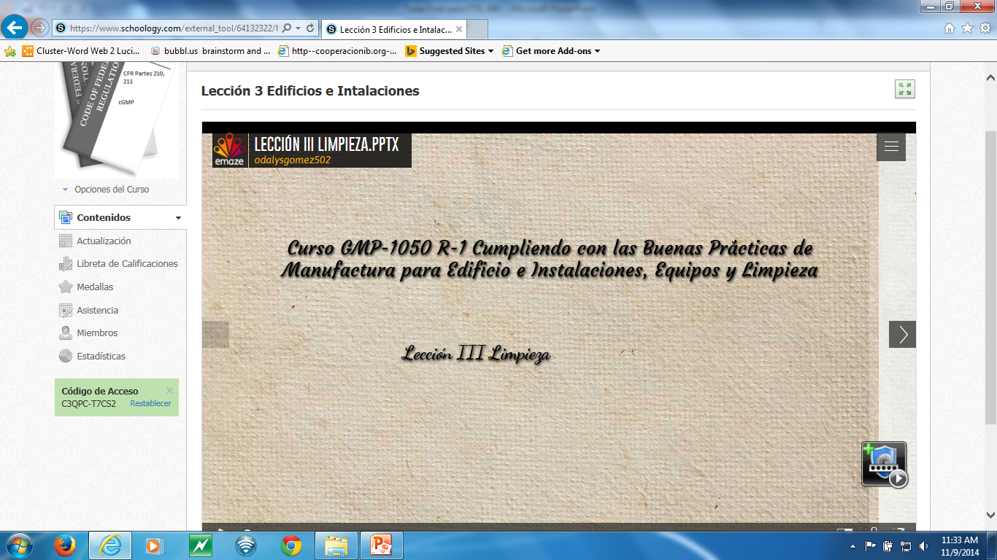
Pantalla
Curso de la Lección III

Slide 17
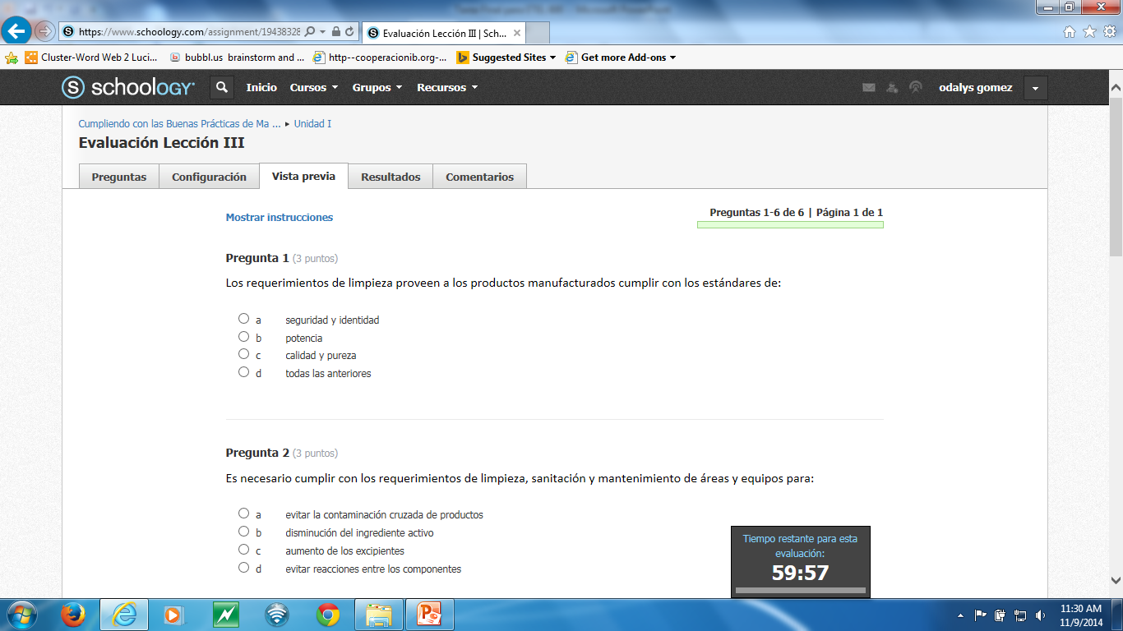
Pantalla
Examen Lección III

Slide 18
Pantalla
Examen Final del Curso
Incluye material de las tres lecciones.

Slide 19
Pantalla
Examen Final

Slide 20
Fin del Curso
Gracias

